Slide 1
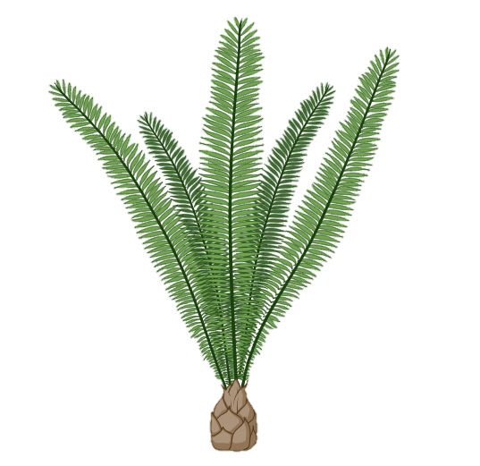
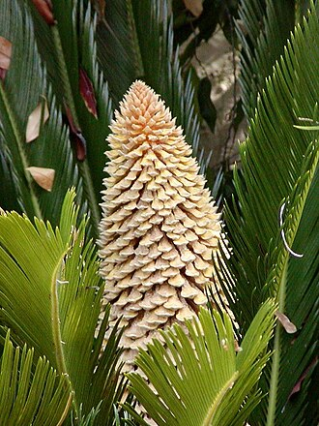
Estudio metabolómico y potencial farmacológico de cícadas nativas (Cycadales) presentes en la Colección Nacional del Jardín Botánico Francisco Javier Clavijero
Charín Mtz Gendrón
Cycadales
Cycadaceae
Zamiaceae
Cycas
Zamias
Ceratozamia
Dioon
Microcycas
Macrozamia
Lepidozamia
Encephalartos
Bowenia
Stangeria
Hojas compuestas
Foliolos
Escamas
Estróbilo o Cono

Slide 2
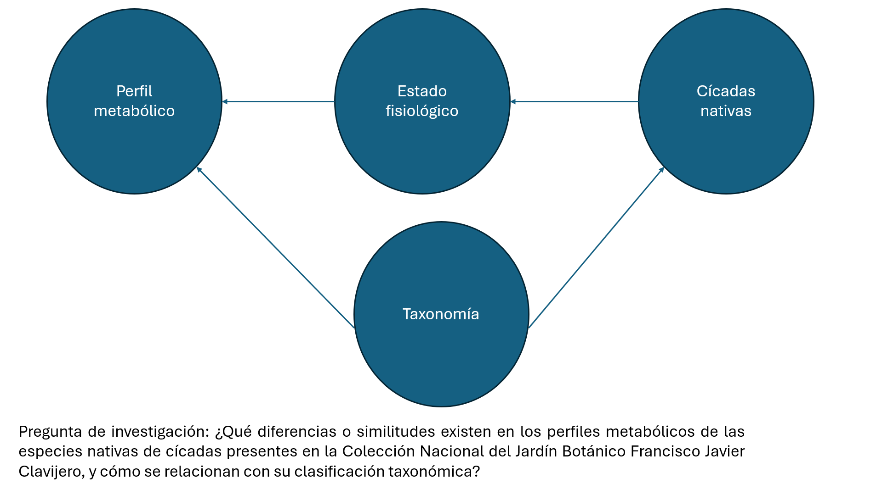

Slide 3
¿Qué diferencias o similitudes existen en los perfiles metabólicos de las especies nativas de cícadas presentes en CNC?
Técnica
Edad
Perfil metabólico
Proceso de extracción
Sexo (M/H)
CNC
Identidad taxonómica
Equipo

